Slide 1
Геометрические фигуры
«Обобщение знаний о геометрических фигурах» в средней группе.Занятие способствует воспитанию у детей интереса к геометрии, развитию пространственных представлений, образного и логического мышления, творческого воображения.

Slide 2
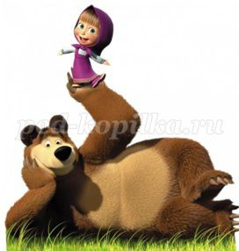
-Ребята, к нам сегодня на занятие пришли сказочные герои Маша и Медведь.
Они пришли не с пустыми руками, а приготовили для нас задания и вопросы, на которые мы должны с вами найти правильные ответы. Если мы будем правильно отвечать, то заработаем призы от наших героев.

Slide 3
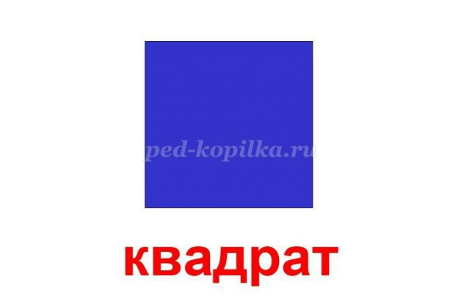
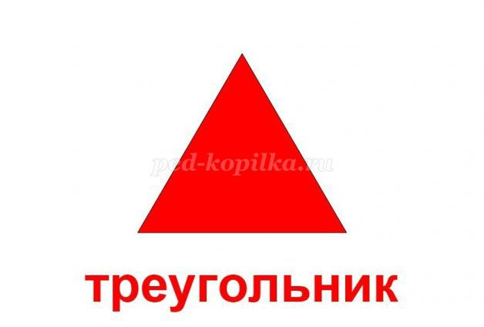
Загадка: Брат мой маленький, Сережа, Математик и чертежник - На столе у бабы Шуры Чертит всякие... (фигуры)

Slide 4
- Наше занятие посвящено геометрическим фигурам. Давайте с вами вспомним, какие геометрические фигуры мы знаем (воспитатель показывает рисунки фигур и читает стихотворение).

Slide 5
Он давно знакомый мой, Каждый угол в нем прямой, Все четыре стороны одинаковой длины, Вам представиться я рад, а зовут меня меня… (квадрат!)

Slide 6
Растянули мы квадрат И представили на взгляд, На кого он стал похожим Или с чем-то очень схожим? Не кирпич, не треугольник - Стал квадрат… (прямоугольник).

Slide 7
Три вершины тут видны, Три угла, три стороны, - Ну, пожалуй, и довольно! - Что ты видишь? - ...(треугольник)

Slide 8
Прикатилось колесо, Ведь похожее оно, Как наглядная натура Лишь на круглую фигуру. Догадался, милый друг? Ну, конечно, это … (круг).

Slide 9
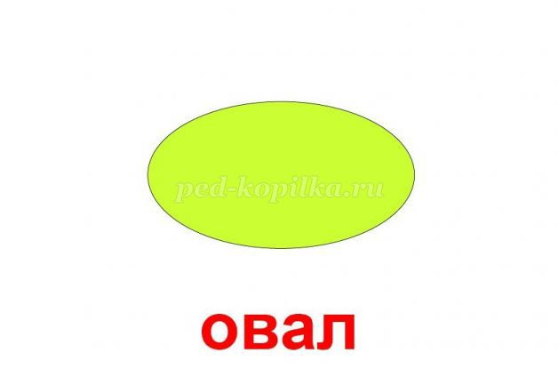
Долька арбузная – это полукруг, Половина круга, часть его, кусочек. Знание о формах очень важно, друг. Не зря оно находится среди этих строчек! Если взял бы я окружность, С двух сторон немного сжал, Отвечайте дети дружно - Получился бы ...(овал)

Slide 10
Игра «Сложи картинку». - Маша и медведь предлагают сложить картинки из геометрических фигур по готовым карточкам. Для этого мы разделимся на две группы. Каждая группа будет складывать свою картинку. Но сначала внимательно рассмотрим карточки. Назовите геометрические фигуры, из которых сложены картинки. Сколько всего фигур? Какого цвета фигуры? Сначала нужно сложить картинку, глядя на карточку, а затем по памяти.

Slide 11
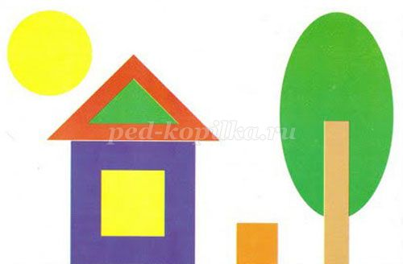

Slide 12
Загадки от Маши и Медведя. На фигуру посмотри И в альбоме начерти Три угла. Три стороны Меж собой соедини. Получился не угольник, А красивый… (треугольник). Я фигура – хоть куда, Очень ровная всегда, Все углы во мне равны И четыре стороны. Кубик – мой любимый брат, Потому что я…. (квадрат).
Он похожий на яйцо Или на твое лицо. Вот такая есть окружность - Очень странная наружность: Круг приплюснутым стал. Получился вдруг…. (овал). Как тарелка, как венок, Как веселый колобок, Как колеса, как колечки, Как пирог из теплой печки! (круг)

Slide 13
Итог занятия: - Наше занятие подошло к концу. Давайте с вами вспомним, чем мы сегодня занимались? Что для вас было трудно? Что больше всего понравилось? Что не понравилось? - Оцените себя. Если вам понравилось занятие и вы довольны своей работой, поднимите зеленый кружок. Если не понравилось и вы чем-то не довольны, поднимите желтый квадрат - Маша и Медведь благодарны вам за помощь. Они приготовили для вас сладкий приз (конфеты, фрукты).

